Slide 1
Wissenschaftliches Arbeiten
Boyksen, Händel, Machel

Slide 2
Gliederung
Definition
Themenfindung
Literaturrecherche
Texte lesen und verstehen
Referate halten
Facharbeiten schreiben

Slide 3
Definition
Warum machen wir eine Veranstaltung zum „Wissenschaftlichen Arbeiten“ ???
„Erziehung und Unterricht in der gymnasialen Oberstufe sollen zu einer wissenschaftspropädeutischen Ausbildung führen.“ (Ministerium für Schule und Weiterbildung 1999)

Slide 4
Definition
„Propädeutik“ aus dem Griechischen = „Vorbildung“
Wissenschaftspropädeutik ist die Hinführung zu wissenschaftlichen Denk- und Arbeitsweisen, zu Methoden des Erkenntnisgewinns
Vorbereitung auf ein späteres Studium (an der Schule durch Facharbeiten/Referate)

Slide 5
Definition
Wissenschaft: „System von methodisch gesicherten, geordneten Erkenntnissen und Aussagen über einen Gegenstandsbereich“ (Bertelsmann Wörterbuch 2004)
Wissenschaft beruht auf Erkenntnissen und zielt auf Erkenntnisgewinn ab
Versuch, einen Beitrag zum Verständnis der Welt bzw. zu einem angemessenen Umgang mit ihr zu leisten

Slide 6
Definition
Wissenschaft: „System von methodisch gesicherten, geordneten Erkenntnissen und Aussagen über einen Gegenstandsbereich“ (Bertelsmann Wörterbuch 2004)
systematisches Vorgehen: kein ‚Herauspicken‘ einzelner Ideen, Daten oder Erkenntnisse zu einer Frage
Berücksichtigung aller relevanten Ideen, Daten und Erkenntnisse zu einer Frage

Slide 7
Definition
Wissenschaft: „System von methodisch gesicherten, geordneten Erkenntnissen und Aussagen über einen Gegenstandsbereich“ (Bertelsmann Wörterbuch 2004)
methodische Sicherung: kein spontanes, willkürliches Vorgehen ‚nach eigenem Geschmack‘
regelgeleitetes Vorgehen

Slide 8
Definition
Wissenschaftlich arbeiten – was heißt das jetzt?
Handwerkszeug der Wissenschaft, das im Dienst der Wahrheits(v)ermittlung steht
Umfasst Verschiedene handwerkliche Anforderungen je nach Art des wissenschaftlichen Outputs

Slide 9
Definition
Nach Umberto Eco (2010: Wie man eine wissenschaftliche Abschlussarbeit schreibt.) muss eine wissenschaftliche Arbeit folgenden Anforderungen genügen:
Sie behandelt einen erkennbaren Gegenstand, der so genau umrissen ist, dass er auch für Dritte erkennbar ist.
Sie muss über diesen Gegenstand Dinge sagen, die noch nicht gesagt worden sind, oder sie muss Dinge, die schon gesagt worden sind, aus einem neuen Blickwinkel sehen.
Sie muss für andere von Nutzen sein.
Sie muss jene Angaben enthalten, die es ermöglichen die Erkenntnisse nachzuprüfen und es ermöglichen, die Auseinandersetzung in der wissenschaftlichen Diskussion fortzusetzen.

Slide 10
Definition
Wissenschaftliches Arbeiten = als standardisierte und reflektierte Arbeitsweise der Wissenschaft
Ziel 1: ein Thema so aufzuarbeiten, dass eine andere Person sich einen umfassenden Überblick von der Thematik verschaffen und die Ausführungen einfach nachvollziehen kann
Ziel 2: Erkenntnisgewinn

Slide 11
Definition
Wissenschaftliches Arbeiten folgt wissenschaftlichen Standards:
Nachvollziehbare Schwerpunktsetzung (Akzentuierung)
Problemorientierung und Relevanz
Zielgerichtete Argumentation (Stringenz)
Verknüpfung der einzelnen Analyseteile (Kohärenz)
Inhaltliche Richtigkeit (Korrektheit)
Eindeutigkeit, Vollständigkeit und Genauigkeit
Objektivität / intersubjektive Überprüfbarkeit und Transparenz
Sachlichkeit / wissenschaftlich-distanzierter Schreibstil
Eigenständigkeit

Slide 12
Themenfindung
Themenfindung als erste Phase der wissenschaftlichen Arbeit:
  Der Lehrer stellt das Thema
  Der Lehrer überlässt die Themenwahl der Schülerin/dem Schüler
  Das eigenständig gewählte Thema erscheint jedoch sinnvoller, da der Bearbeitende diesem Thema in den meisten Fällen mehr Interesse schenkt und somit zu besseren Resultaten kommt.

Slide 13
Themenfindung
Wie lässt sich ein Thema finden, das relevant, nicht zu weit und im Zeitrahmen bearbeitbar ist?
Gab es im Unterricht ein Thema, das mich besonders interessiert hat?
Gab es ein Thema (was nicht unbedingt im Unterricht angesprochen wurde), über das ich mehr erfahren möchte?
Grundsätzlich: Vorwissen aktivieren, Lebenserfahrungen einbeziehen, erste Fragen stellen

Slide 14
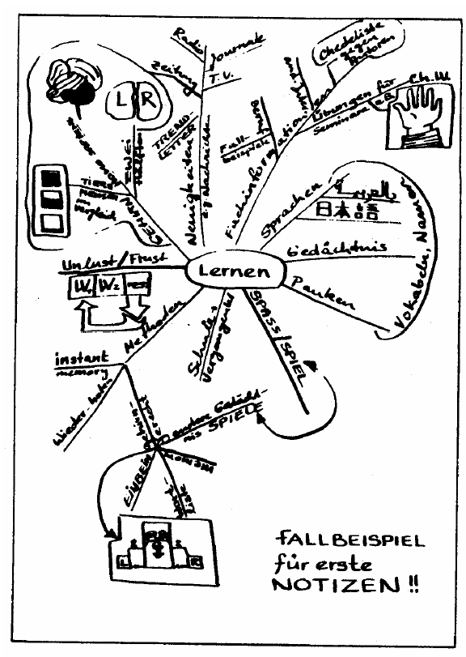
Themenfindung
Brainstorming zur Frage: Was interessiert mich?
Zugang zur Ideenentwicklung durch Mind-Mapping
Abbildung: Birkenbihl 1994: 88f.

Slide 15

Themenfindung

Slide 16
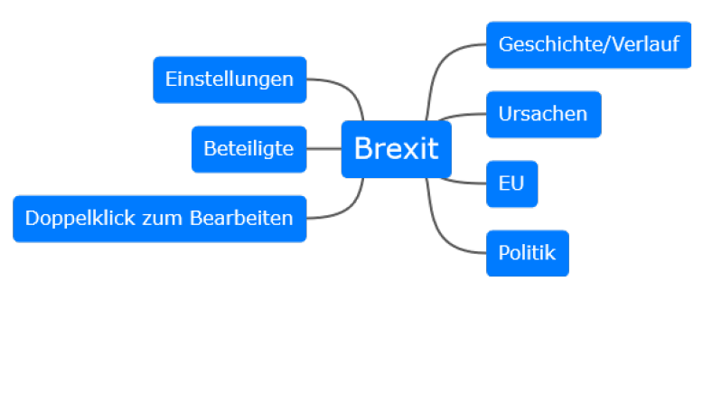
Themenfindung

Slide 17
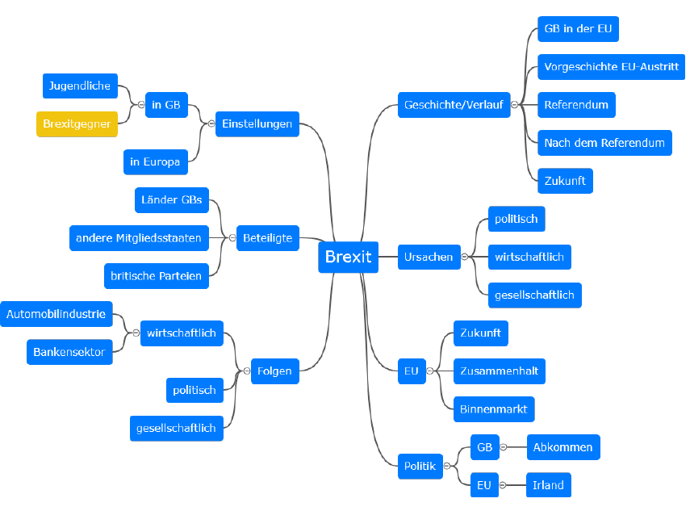
Themenfindung

Slide 18
Themenfindung
Hauptaufgabe bei der Themenfindung besteht in der Eingrenzung
Ein Thema eingrenzen = es überschaubar machen
Grundlage eines Referates oder der Facharbeit sollte eine klare Frage, d. h. ein konkretes zu lösendes Problem sein (Erkenntnisgewinn)
unterschiedliche Strategien zur Spezifizierung der Fragestellung

Slide 19
Themenfindung
Eine spezielle Perspektive einnehmen:
schlechte Themenformulierung:
„Der Brexit und seine wirtschaftlichen Folgen.“
Besser:
„Der Brexit und seine wirtschaftlichen Folgen – Welche Auswirkungen hat der Brexit für die deutsche Automobilindustrie?“

Slide 20
Themenfindung
Einen begrenzten Zeitraum betrachten:
schlechte Themenformulierung:
„Die Einstellung der Bevölkerung zum Brexit.“
Besser:
„Die Einstellung der Bevölkerung zum Brexit – Wie hat sich die Einstellung der Bevölkerung zum Brexit seit dem Referendum verändert?“

Slide 21
Themenfindung
Einen bestimmten Aspekt des Untersuchungsgegenstands auswählen:
schlechte Themenformulierung:
„Der Brexit und seine Folgen für die Europäische Union.“
Besser:
„Der Brexit und die Europäische Union – Welche Konsequenzen hat der Brexit für die vier Grundfreiheiten des Binnenmarktes?“

Slide 22
Grundsätzliches für die Themenfindung
Was interessiert mich?
Gibt es bestimmte Literatur, die für dieses Thema unbedingt notwendig ist?
Kann die Arbeit in der zur Verfügung gestellten Zeitfertig gestellt werden?
Fragt nicht danach, "wie viele Seiten" ihr "mindestens schreiben sollt„
Gebt der Arbeit einen treffenden Titel oder stellt eine knackige Frage

Slide 23
Literaturrecherche –
Warum überhaupt?
„Eine gute wissenschaftliche Arbeit zeichnet sich dadurch aus, dass sie einen Themenkomplex aus verschiedenen Blickwinkeln betrachtet. Dazu gehören die Einbeziehung gegensätzlicher wissenschaftlicher Positionen und die Verwendung relevanter Fachliteratur und aktueller, verlässlicher Daten. Das Auffinden und Auswählen angemessener Literatur ist das ‚A und O‘ einer wissenschaftlichen Arbeit [...]“ (Noak 2013: 32 f.)

Slide 24
Literaturrecherche –
Warum überhaupt?
Behauptungen müssen durch Verweise auf Quellen belegt werden
Fremdes Gedankengut muss gekennzeichnet werden
Begründungen müssen auf Fakten gestützt sein

Slide 25
Literaturrecherche – Arten von Literatur
Monographien (z.B. Lehrbücher)
Sammelbände
Artikel aus wissenschaftlichen Zeitschriften
Zeitungsartikel
uvm.

Slide 26
Literaturrecherche – Der erste Schritt
Wo anfangen?
Wikipedia?
Ja, aber...
https://de.wikipedia.org/wiki/Wikipedia:Hauptseite

Slide 27
Literatur (online) suchen und finden
Schneeballprinzip:
→Quellen anderer Artikel/Bücher etc.
Enzyklopädien/Lexika
Google Scholar (https://scholar.google.de/schhp?hl=de)
OPACs (Online Public Access Catalogues)
ZDB (https://www.zeitschriftendatenbank.de/startseite/)

Slide 28
Literatur (online) suchen und finden
Bibliotheken
→ https://www.digibib.net/Digibib
→Fernleihe
Akademische Datenbanken (z.B. JSTOR)
→ https://en.wikipedia.org/wiki/List_of_academic_databases_and_search_engines
→ Achtung! Kosten?!

Slide 29
Texte lesen und verstehen
bekannte
Herangehensweisen?

Slide 30
Texte lesen und verstehen
W-Fragen
Schlüsselworte markieren
Schlüsselworte klären!
Zusammenfassungen / Zwischenüberschriften
Struktur?

Slide 31
Texte lesen und verstehen –
PQ4R Methode
Preview (Überfliegen, wichtige Abschnitte erkennen)
Questions (Fragen stellen, z.B. pro Abschnitt)
Read (Lesen, Notizen machen)
Reflect (Reflektieren, in Bezug zu Vorwissen setzen)
Recite (mit eigenen Worten wiedergeben, Fragen beantworten)
Review (Rückblick)
(Thomas & Robinson, 1972)

Slide 32
Facharbeiten schreiben
Aufbau der Facharbeit
ein Titelblatt (mit Name, Thema der Arbeit, Fach, Datum)
ein Vorwort (falls etwas zur Entstehung der Arbeit oder über aufgetretene Schwierigkeiten geschrieben wird oder falls man sich z.B. bei einem Institut für Informationsmaterial bedanken will)
ein gegliedertes Inhaltsverzeichnis mit Seitenangaben
eine Einleitung (hierin wird das Vorhaben skizziert, die Absicht der Arbeit, die zentrale Fragestellung erläutert)
Quelle: Homepage EGM Meinerzhagen. „Die Facharbeit - Tipps und Hinweise“.

Slide 33
Facharbeiten schreiben
Aufbau der Facharbeit
der Hauptteil mit Gliederung
eine Zusammenfassung
ein Literaturverzeichnis
ein Anhang mit Materialliste, Fotos usw.
die Selbstständigkeitserklärung
Quelle: Homepage EGM Meinerzhagen. „Die Facharbeit - Tipps und Hinweise“.

Slide 34
Formale Vorgaben
Format: DIN A 4, einseitig beschrieben
Schrift: sauber korrigierte Maschinenschrift
Satzspiegel:
  z.B. Schriftgröße 11 oder 12
  Zeilenabstand: 1 1/2-zeilig (längere Zitate einzeilig)
  linker Randabstand (Heftrand): ca.3- 4 cm
  rechter Randabstand: ca. 2 cm

Slide 35
Formale Vorgaben
Nummerierung und Anordnung:
  Titelblatt zählt als Seite 1, wird nicht nummeriert
  Inhaltsverzeichnis zählt als Seite 2, wird nicht nummeriert
  Die folgenden Textseiten werden mit -3- beginnend jeweils oben in der Mitte nummeriert.

Slide 36
Formale Vorgaben
Nummerierung und Anordnung:
  Dem fortlaufenden Text beigeheftete Materialien (Tabellen, Skizzen, Illustrationen usw.) werden in die Seitenzählung einbezogen. Dasselbe gilt ggf. für einen Anhang.
  Die vorletzte nummerierte Seite enthält das Verzeichnis der verwendeten Literatur bzw. anderer benutzter Hilfsmittel (z.B. Tonträger, Bildmaterial).
  Als letzte nummerierte Seite folgt die vom Schüler unterschriebene Erklärung

Slide 37
Formale Vorgaben
Literaturhinweise:
  Bsp: (Bayer, 1975, S. 219)
  Diese Kurzangabe verweist auf die vollständigen bibliographischen Angaben im Literaturverzeichnis.

Slide 38
Formale Vorgaben
Zitate:
  Jedes wörtlich übernommene Zitat wird durch Anführungszeichen kenntlich gemacht
  Auslassungen innerhalb von Zitaten durch 3 Punkte in Klammern
  Hervorhebungen in Zitaten durch den Verfasser der Facharbeit müssen gekennzeichnet sein. Dies geschieht im Anschluss an den Literaturhinweis durch den Zusatz: [Hervorhebung durch den Verfasser].

Slide 39
Formale Vorgaben
Zitate:
  Alle Zitate werden nachgewiesen durch eine vollständige bibliographische Angabe der Quelle und der jeweils zitierten Seite.
    Im Text kann dabei eine einheitlich abgekürzte Form der bibliographischen Angabe verwendet werden.
      Dabei gibt es grundsätzlich 2 Möglichkeiten:
        hochgestellten Ziffern direkt hinter dem Zitat, welche dann in der Fußnote auf derselben Seite oder als Endnote am Ende der Arbeit entsprechend den Ziffern aufgelöst werden
        oder mit der Kurzformel (Bauer, 1978, S. 4) direkt hinter dem Zitat.
        Bei Paraphrasen (sinngemäße Übernahmen) wird genauso verfahre

Slide 40
Formale Vorgaben
Bibliographische Angaben:
  bei Büchern: Verfasser bzw. Herausgeber (Zuname, Vorname abgekürzt), Titel (u.U.mit Untertiteln), Erscheinungsort und Erscheinungsjahr (beim Fehlen dieser Angaben auf dem Titelblatt oder im Impressum ist anzugeben: "o.O."= ohne Ort, bzw. "o.J."= ohne Jahr),
    z.B.: Finkelnburg, W.: Einführung in die Atomphysik, Berlin-Göttingen-Heidelberg, 1956, S. 56
      bei fortlaufenden Seiten wird an die Seitennummer ein „f“ (für eine Seite) oder „ff“ (für mehrere Seiten) dran gehängt. (z.B. S. 56 f oder S. 56 ff)
Quelle: Homepage EGM Meinerzhagen. „Die Facharbeit - Tipps und Hinweise“.

Slide 41
Formale Vorgaben
Bibliographische Angaben:
bei Zeitschriften: Verfasser (Zuname, Vorname abgekürzt) Titel des Aufsatzes, in: Titel der Zeitschrift, Jahrgang und Nummer der Zeitschrift , Seitenangabe
  z.B.: Schmähling, W.: Arbeitstechniken - Rüstzeug für Studium und Beruf, in: schulreport 1975/4, Seite 10.
Quelle: Homepage EGM Meinerzhagen. „Die Facharbeit - Tipps und Hinweise“.

Slide 42
Referate halten
Gute Vorbereitung ist das A und O!
So klappt es:
vergewissere dich, ob und wie alle technischen Geräte funktionieren.
Sortiere deine Notizen und Materialien im Vorfeld.
  z.B. soll das Handout gleich zu Beginn oder später ausgeteilt werden?
Lies auf keinen Fall einfach deinen Text vor!
  Mach dir Stichpunkte auf Karteikarten.
Sprich laut und deutlich, übe eventuell komplizierte Wörter ein paar Mal vorher.

Slide 43
Referate halten
Falls du sehr nervös wirst:
  vielleicht ein Glas Wasser auf dem Tisch?
    einerseits ist dann der Hals nicht so trocken, aber es gibt auch einen Anlass zu einer kleinen Pause zum Nachdenken.
  Und denk immer daran, dass du vor einer Gruppe von Gleichgesinnten stehst, die sehr freundlich zu dir sind.
Achte auf die Länge deines Vortrags
  Übe deinen Vortrag und stopp die Zeit im Vorfeld.

Slide 44
Handout
ein Handout ist kurz!
Datum des Referats
Name der Schule und Name der Lehrerin /des Lehrers
dein Name
Thema Ihres Referats
Inhalt
  eine Zusammenfassung der wichtigsten Aspekte deines Referats (Stichpunkten)
  die Punkte sollten die gleich Reihenfolge haben wie im Referat
  bibliographische Angaben (also die Literatur, die Sie für Ihr Referat gelesen haben)

Slide 45
PowerPoint
Grundsätzlich gelten ähnliche Vorgaben wie beim Handout
Zusätzlich:
weniger Text ist mehr
große Schrift
nicht zu viele Animationen → auch hier gilt weniger ist mehr
achtet auf Schriftfarbe und Hintergrundfarbe
keine verwirrenden Layouts

Slide 46
ENDE
Vielen Dank für Eure Aufmerksamkeit!

